Slide 1


JMG 2009
Bases de données pharmacologiques : où trouver l’information ? 1ère partie
Carmelo Lafuente carmelo.lafuente@lrb.ap-hop-paris.fr
Bruno Toussaint BTouss75@aol.com
Philippe Zerr philippezerr@aol.com

Slide 2
Bases de données pharmacologiques
Les différentes bases de données
Critères de choix de base de données
Cas pratiques

Slide 3
Bases de données sur le médicament disponibles sur Internet
Carmelo LAFUENTE
Médecine Interne A – Thérapeutique. Hôpital Lariboisière
Avril 2009

Slide 4
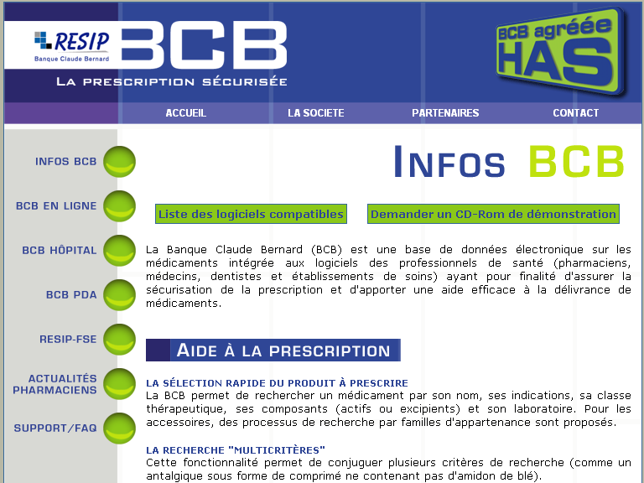
Banque Claude Bernard www.resip.fr www.portailmedicaments.resip.fr
Enregistrement gratuit

Slide 5
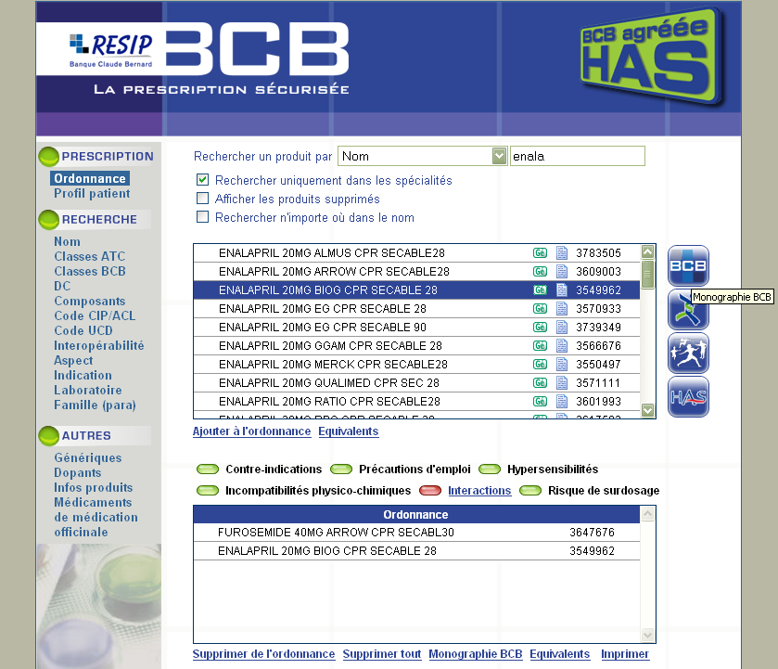
BCB: interface

Slide 6
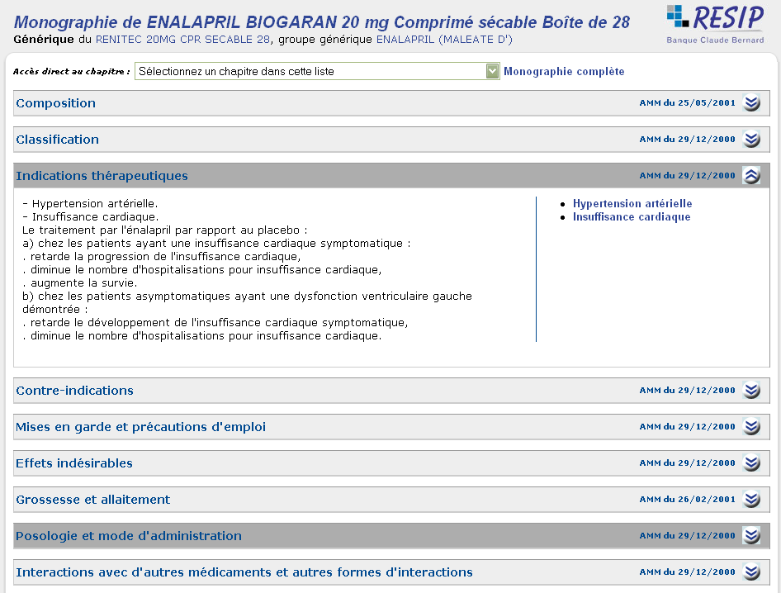
BCB: monographie

Slide 7
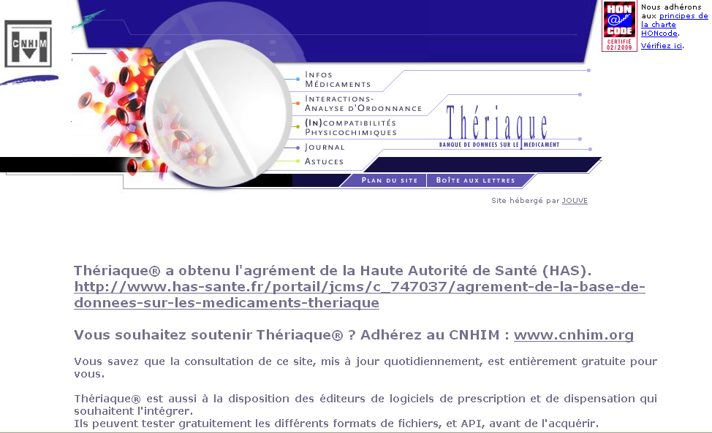
Thériaque www.theriaque.org
Enregistrement gratuit

Slide 8
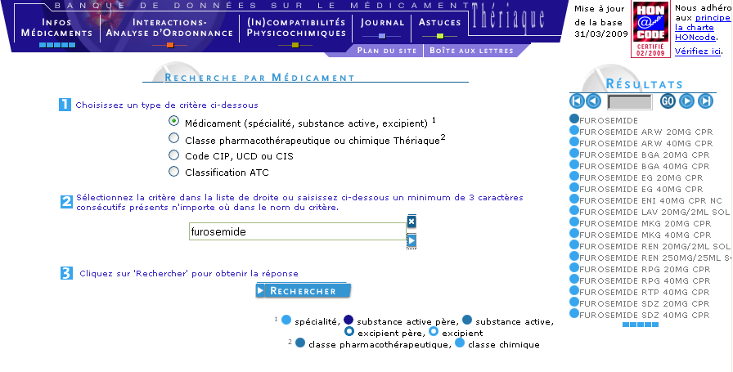
Theriaque: interface 1

Slide 9
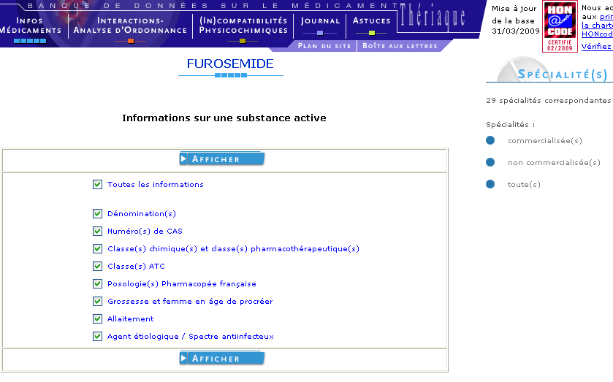
Theriaque: interface 2

Slide 10
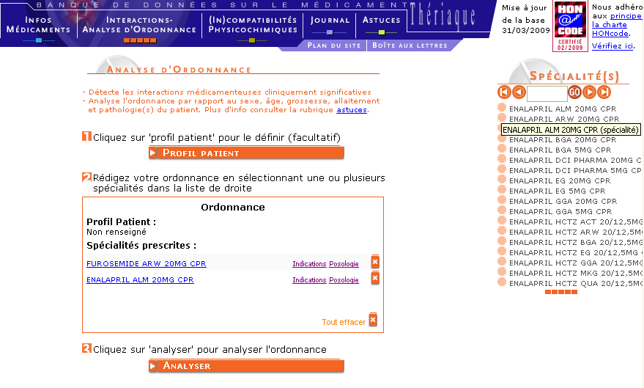
Theriaque: interface 3

Slide 11
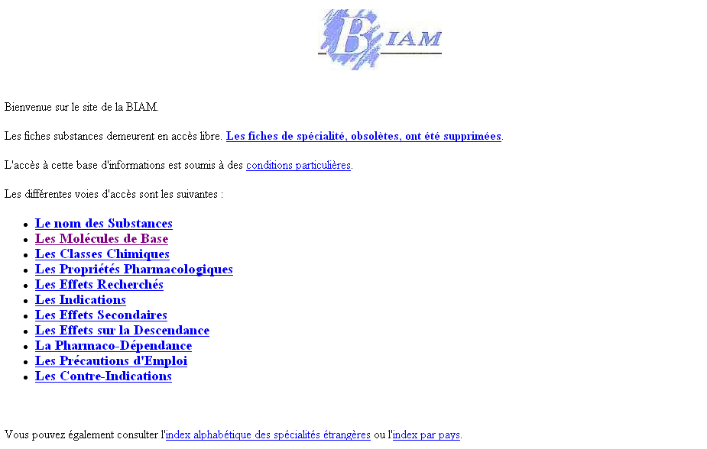
BIAM www.biam2.org
Accès libre
données 2000

Slide 12
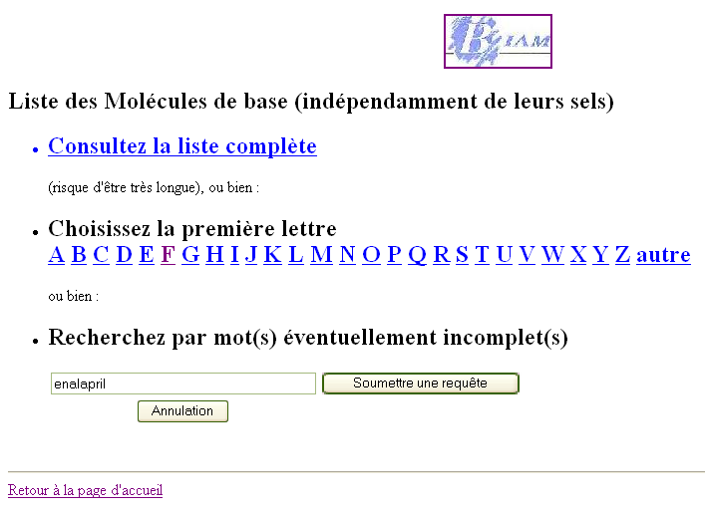
BIAM: interface 1

Slide 13
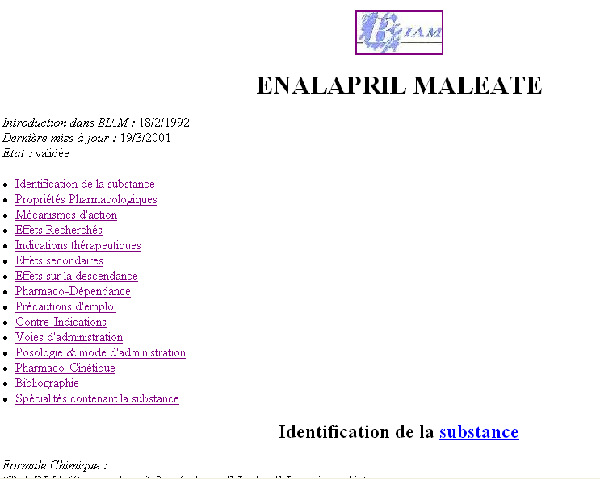
BIAM: interface 2

Slide 14
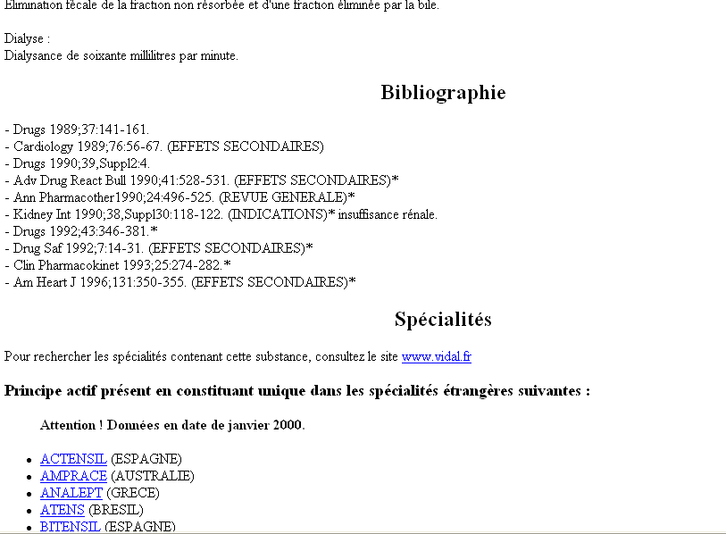
BIAM: interface 3

Slide 15
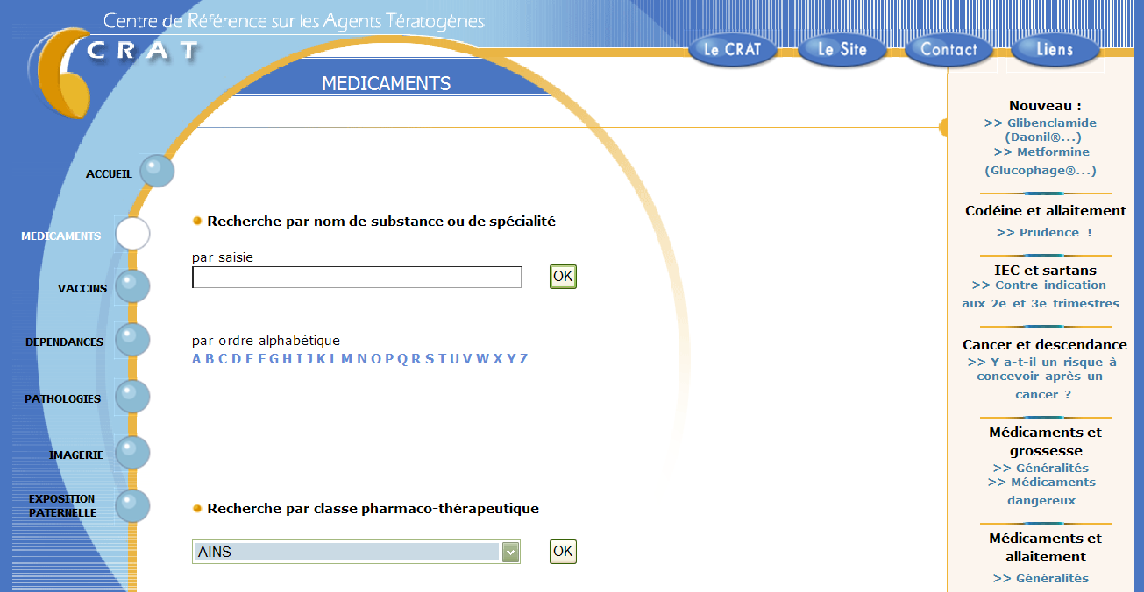
CRAT www.lecrat.org
Accès libre

Slide 16
A suivre

